Slide 1


Slide 2

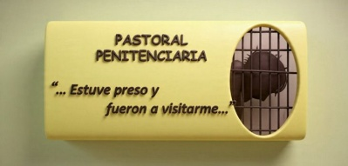




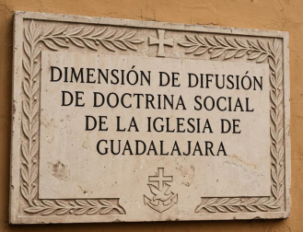






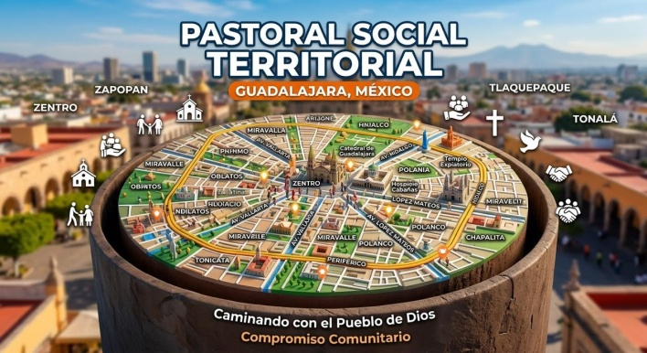


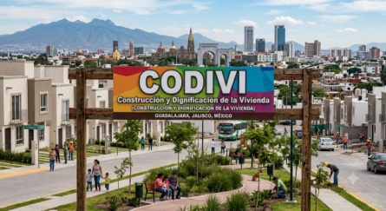


¿Quiénes Somos?
Pastoral Penitenciaria
Cáritas
Pastoral del Trabajo
Pastoral del D. Humanos
Difusión de DSI
Pastoral de la Salud
Cuidado de la Creación
Centro de Formación Política para Lideres Católicos
Atención y Prevención a Personas con Adicciones
Pueblos Originarios y Afromexicano
Observatorio Arquidiocesano
Movilidad Humana
TERRITORIAL
Construcción de Paz
Construcción y Dignificación de la Vivienda
Mutual Génesis de Vida
Casa de Misericordia

Slide 3

Se enfoca en la atención, acompañamiento espiritual y humano a las personas privadas de su libertad en los centros penitenciarios, así como en el soporte integral a sus familias y los procesos de reinserción social.

Slide 4

Es el brazo asistencial por excelencia. Se encarga de la recolección y distribución de recursos para cubrir necesidades inmediatas y concretas de las personas más necesitadas (alimentos, despensas, medicamentos, ropa y vivienda), promoviendo la solidaridad y la caridad fraterna.

Slide 5

Busca iluminar el mundo laboral y de la economía a la luz de la Doctrina Social de la Iglesia. Se centra en la dignificación del trabajador, la promoción del empleo decente, los salarios justos y la humanización de las estructuras económicas y laborales.

Slide 6

Se dedica a la promoción, defensa y educación en torno a la dignidad inalienable de toda persona humana. Actúa como un espacio de denuncia de las injusticias y de formación ciudadana bajo los valores evangélicos.

Slide 7
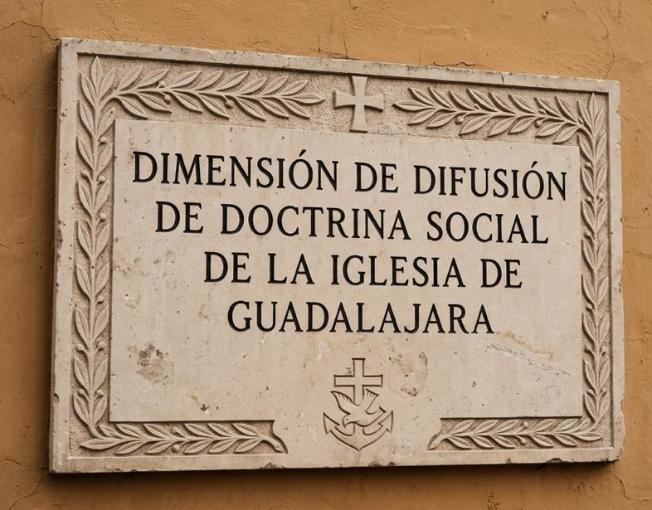
Esta dimensión es formativa. Su objetivo principal es capacitar y concientizar a los agentes de pastoral y laicos sobre el compendio de enseñanzas de la Iglesia en materia social, sirviendo como puente entre la fe profesada y el compromiso social activo.

Slide 8

Brinda asistencia, consuelo y acompañamiento integral (médico y espiritual) a los enfermos, ancianos y personas con discapacidad, tanto en parroquias como en hospitales. Asimismo, capacita y acompaña a los cuidadores, médicos, enfermeras y ministros de la salud.

Slide 9

Inspirada en el cuidado del medio ambiente y la ecología integral, esta vertiente fomenta la conversión ecológica, promoviendo acciones para la conservación, restauración y cuidado responsable de los recursos naturales y los ecosistemas locales.

Slide 10

Ofrece redes de apoyo, orientación y prevención del consumo de sustancias. Trabaja en la rehabilitación integral de los afectados y en el fortalecimiento emocional y espiritual de sus núcleos familiares en situaciones de crisis.

Slide 11

Se encarga de acompañar, visibilizar y defender los derechos, la cultura y la vivencia de fe de las comunidades indígenas y afromexicanas residentes o en tránsito por la diócesis, fortaleciendo sus proyectos de vida e identidad.

Slide 12

Enfocada directamente en la realidad migratoria. Brinda refugio, protección, asistencia legal y humanitaria a migrantes, refugiados y personas desplazadas a través de redes diocesanas y espacios dedicadas a su acogida (como la Casa del Migrante).

Slide 13

Nace como respuesta ante los escenarios de violencia. Se centra en la generación de diálogos, reconstrucción del tejido social y el desarrollo de estrategias comunitarias de paz.

Slide 14

Impulso al emprendimiento, de personas con alguna vulnerabilidad económica o social, a través de 4 servicios:
Emprendiendo de la Mano de Garibi. Capacitación empresarial 15 talleres de 4 horas cada uno en temas de Desarrollo personal, finanzas, administración, mercadotecnia, economía solidaria, etc.
Apoyado por Garibi. Financiamiento sin intereses hasta por $30 mil pesos para iniciar o fortalecer un negocio a través de materia prima, inventarios, herramientas, equipo.
Mejorando mi negocio con Garibi. Asesoría especializada y Consultoría Integral para asegurar que los emprendimientos sobrevivan y prosperen.
Red Solidaria Garibi. Espacio comunitario de encuentro y acción donde se brinda formación continua, apoyo mutuo, espacios de comercialización, corresponsabilidad y retribución social.

Slide 15

Somos un Organismo de la Comisión Diocesana de Pastoral Social de la Arquidiócesis de Guadalajara que busca:
Promover la solidaridad cristiana frente a la inevitable presencia de la muerte, y
Dar origen a otros proyectos que generen y dignifiquen la vida.

Slide 16

Somos un programa en pausa, con la tarea fundamental es construir casas para las personas vulnerables sin hogar, con lo básico.

Slide 17

Apoyamos con el reparto de comida todos los días a las personas vulnerables de Guadalajara.

Slide 18

¿QUÉ ES?
Un espacio de formación e iluminación en Doctrina Social dirigido a líderes sociales e instancias de caridad y solidaridad eclesial e instituciones afines.

Slide 19

Centro de Formación Política de Líderes Católicos para formar laicos y lleguen a ser líderes católicos en la vida pública, construyan el bien común e incidan en los diferentes ámbitos socio culturales mediante los principios y valores de la doctrina social de la iglesia.

Slide 20

Objetivo:
“Consolidar el equipo de Pastoral Social Territorial que dinamice la acción social en las Vicarías y Decanatos mediante la asistencia y participación de los asesores para lograr una organización y programación común”.

Slide 21

Observatorio Social Arquidiocesano, una herramienta que analiza la realidad sociocultural local para optimizar la toma de decisiones pastorales.

Slide 22
Todas estas vertientes no funcionan de manera aislada; se articulan de forma integral bajo tres tipos de acciones fundamentales:
Asistenciales (alivio inmediato),
Promocionales (desarrollo humano para valerse por sí mismos) y
Transformadoras (búsqueda de estructuras sociales más justas).

